Slide 1
2021年度 城乡居民
基本医疗保险政策解读

Slide 2
一、参保范围及缴费标准
序号 | 类别 | 参 保 范 围 | 个人缴费标准
1 | 成年居民 | 具有我市户籍或我市居住证，且年龄超过18周岁的城乡非从业非全日制在读居民 | 年385元
2 | 未成年居民 | 在我市行政区域内中小学（包括职业高中、中专、技校）就读的学生 | 年 295 元
 |  | 本身或父母一方具有我市户籍或我市居住证未满18周岁的居民
 |  | 转出户籍前为我市户籍的华侨未满18周岁的子女
3 | 大学生 | 在我市行政区域内的中央部委所属、省属和市属普通高等院校（包括民办高校）、科研院所就读的全日制学生 | 年 295 元
医疗救助人员个人缴费部分按规定由医疗救助金予以补助：
1、低保家庭成员100%资助；2、低收入家庭成员50%资助。

Slide 3
二、参保缴费期
（一）参保缴费实行预缴制，2021年度预缴期为：
2020年10月10日 至 2020年12月15日
（二）大学生可按学制年度参保，按照入学时参保个人缴费标准一次性缴纳学制年数的保费。

Slide 4
三、逾期参保等待期
1.符合条件的参保人员未在预缴期内参保的，可在缴费年度的1至9月补缴当年度的医疗保险费，自补费满2个月后的次月1日起开始享受城乡居民基本医疗保险待遇。
2. 逾期参保等待期在年内计算，不再跨年。只要在预缴期内缴纳下一年度保费，就可以从1月1日起享受待遇。

Slide 5
四、城居基本医保住院待遇标准（提高了5%）
人员类别 | 本地医院级别 |  |  |  |  |  |  | 异地就医
 |  | 附一 附二 | 其它三甲 | 其他三级医院 | 二级 | 一级 | 基层医疗机构（家庭病床）、护理院 | 依规转诊 | 未依规转诊
未成年居民 大学生 | 起付标准 | 300元 |  |  | 200元 | 100元 | 100元 | 1500元 | 2000元
 | 报销比例 | 75% |  |  | 85% | 90% | 95% | 70% | 60%
 | 支付限额 | 20万元
成年居民 | 起付标准 | 1200元 | 850元 | 600元 | 500元 | 300元 | 100元 | 1500元 | 2000元
 | 报销比例 | 65% |  | 70% | 80% | 85% | 90% | 50% | 40%
 | 支付限额 | 15万元

Slide 6
五、城居基本医保普通门诊与“两病”补助待遇
补助病种 |  | 起付标准 | 支付比例 | 支付限额 |  | 定点医疗机构范围
普通门诊 |  | 30元/季 | 50% | 人员类别 |  | 符合条件的医疗保险定点二级及以下公立综合医院（包括校门诊部、校卫生所），公立的社区卫生服务机构、乡镇卫生院和村卫生室。
 |  |  |  | 未成年和大学生 | 成年居民
 |  |  |  | 100元/季 | 50元/季
两病 | 高血压 |  | 65% | 50元/季
 | 糖尿病 |  |  | 100元/季
政策解读：①同时患有“两病”人员，按糖尿病限额执行。限额不滚存、不累计。

Slide 7
六、城乡居民医保和职工医保的转换
当年就业后转参，次月享受待遇。
（不需要办理销户手续 )
单位职工
城乡居民医保
当年解除合同后，恢复城乡居民医保待遇。
职工医保
预缴期内停缴下一年度城乡居民保费，次年1月起按灵活就业人员缴费，自1月1日起转换为职工待遇。
灵活就业人员
预缴期内缴纳下一年度城乡居民保费，
12月起停缴职工基本医疗保险费，
自次年1月1日起转换待遇。
除医疗救助人员，年度内不允许转换。

Slide 8
七、 关于退费
适用人群：预缴期或逾期参保等待期内死亡、转往外地、就业转为职工医保或获得
医疗救助参保资助的。
退费条件：1.参保人员个人向医疗保险经办机构提出申请（预缴期联系代办单位）；
2.提供死亡证明、转移接续和参保凭证等资料。
不予退费：1.已经进入待遇享受期的，不管是否享受了待遇，均不予退费。
2.已参加城乡居民基本医疗保险的人员，在缴费年度内身份转换为医疗救
助人员的，在上年度预缴期个人已经缴纳的保费不退。

Slide 9
八、大学生特殊政策
1.大学生应征入伍：参加我市城乡居民医保的大学生在校就读期间应征入伍的，其入伍后未享受保险待遇的时间顺延至返校就读，在应征入伍期间发生的医疗费用，我市城乡居民基本医疗保险不予支付。
2.大学生节假日医疗费用：大学生在法定假日、寒暑假期间或因病休学期间，在户口所在地住院治疗发生的支付范围内医疗费用按我市住院治疗标准支付；在非户口所在地住院治疗发生的支付范围内医疗费用按转诊异地住院治疗标准支付。

Slide 10
城乡居民大病保险

Slide 11
一、大病保险的几个关键问题
1.大病保险的支付范围：参保人员发生的合规医疗费用，经城乡居民基本医
疗保险按规定支付后，个人负担超过起付标准部分。
2.合规医疗费用：一个保障年度内，在定点医疗机构住院实际发生并符合我
市城乡居民基本医疗保险支付范围的医疗费用。
（包含高值药品超过基本医保限额部分、儿童苯丙酮尿症）
3.2021年度大病保险起付标准：非困难群体：20000元；困难群体（10种儿
童血液病和实体肿瘤）：10000元。
4.异地个人负担合规医疗费用的累计：依规异地个人负担合规医疗费用全部
累计；未依规异地个人负担合规医疗费用按90%累计。

Slide 12
二、待遇标准
人员类别 | 起付标准 | 支付比例
 |  | 0至5万元（含5万元） | 5万元至10万元（含10万元） | 10万元以上部分
非困难群体 | 2021年度 （20000元） | 60% | 65% | 70%
困难群体 | 2021年度 （10000元） | 70%

Slide 13
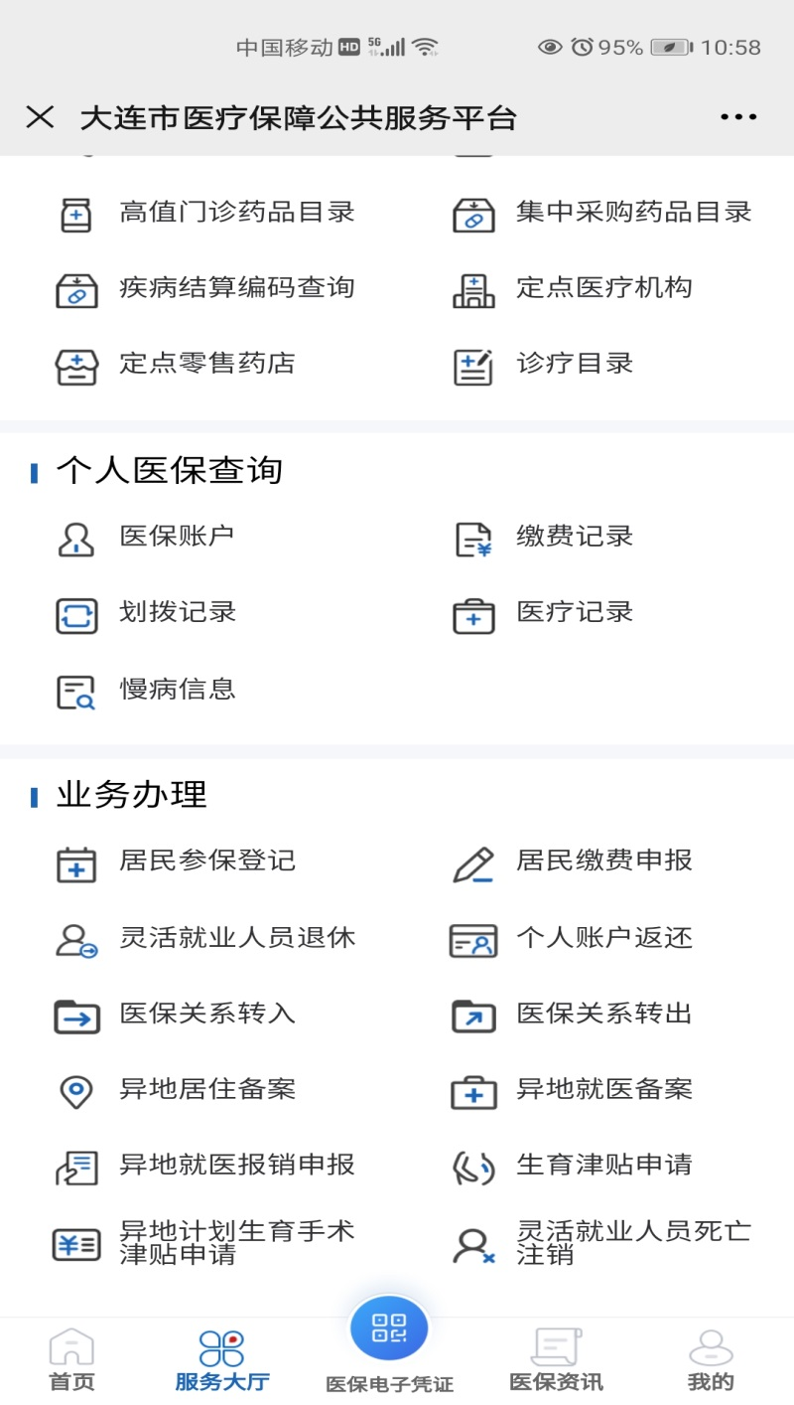
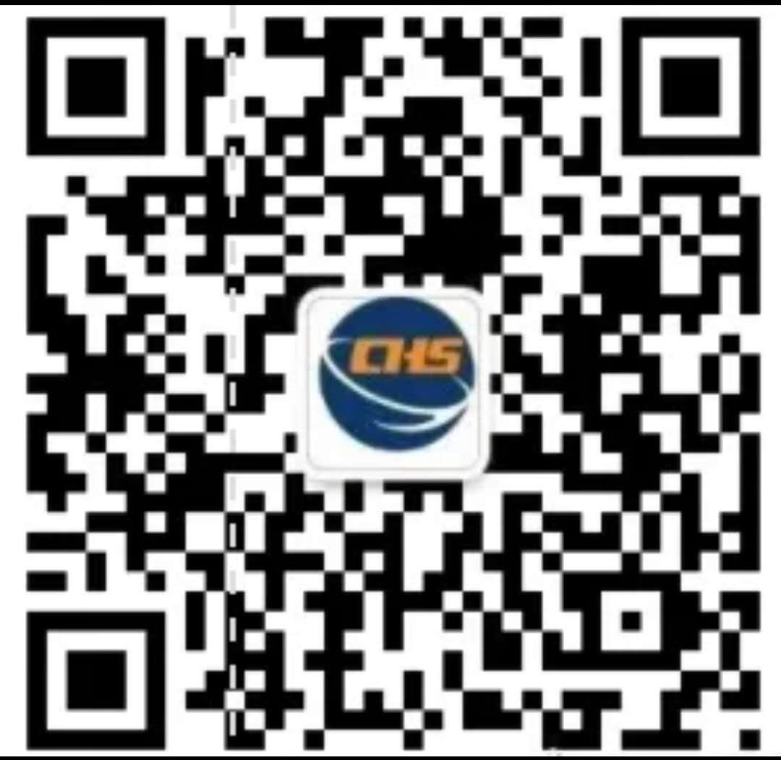
微信公众号：
“大连市医保局” --- 服务大厅
--- 我要查（个人医疗记录查询、诊疗目录查询等）
--- 我要办 （异地就医备案、医疗保险管理转移等）

Slide 14
咨询电话：
异地就医咨询： 83709182
异地就医申报： 0411-88857000（24小时）
大连市医保中心： 83709222
医保沙河口办事处： 84548926
社保卡制卡： 88124671

Slide 15
谢谢大家

